Slide 1
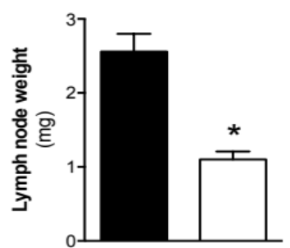
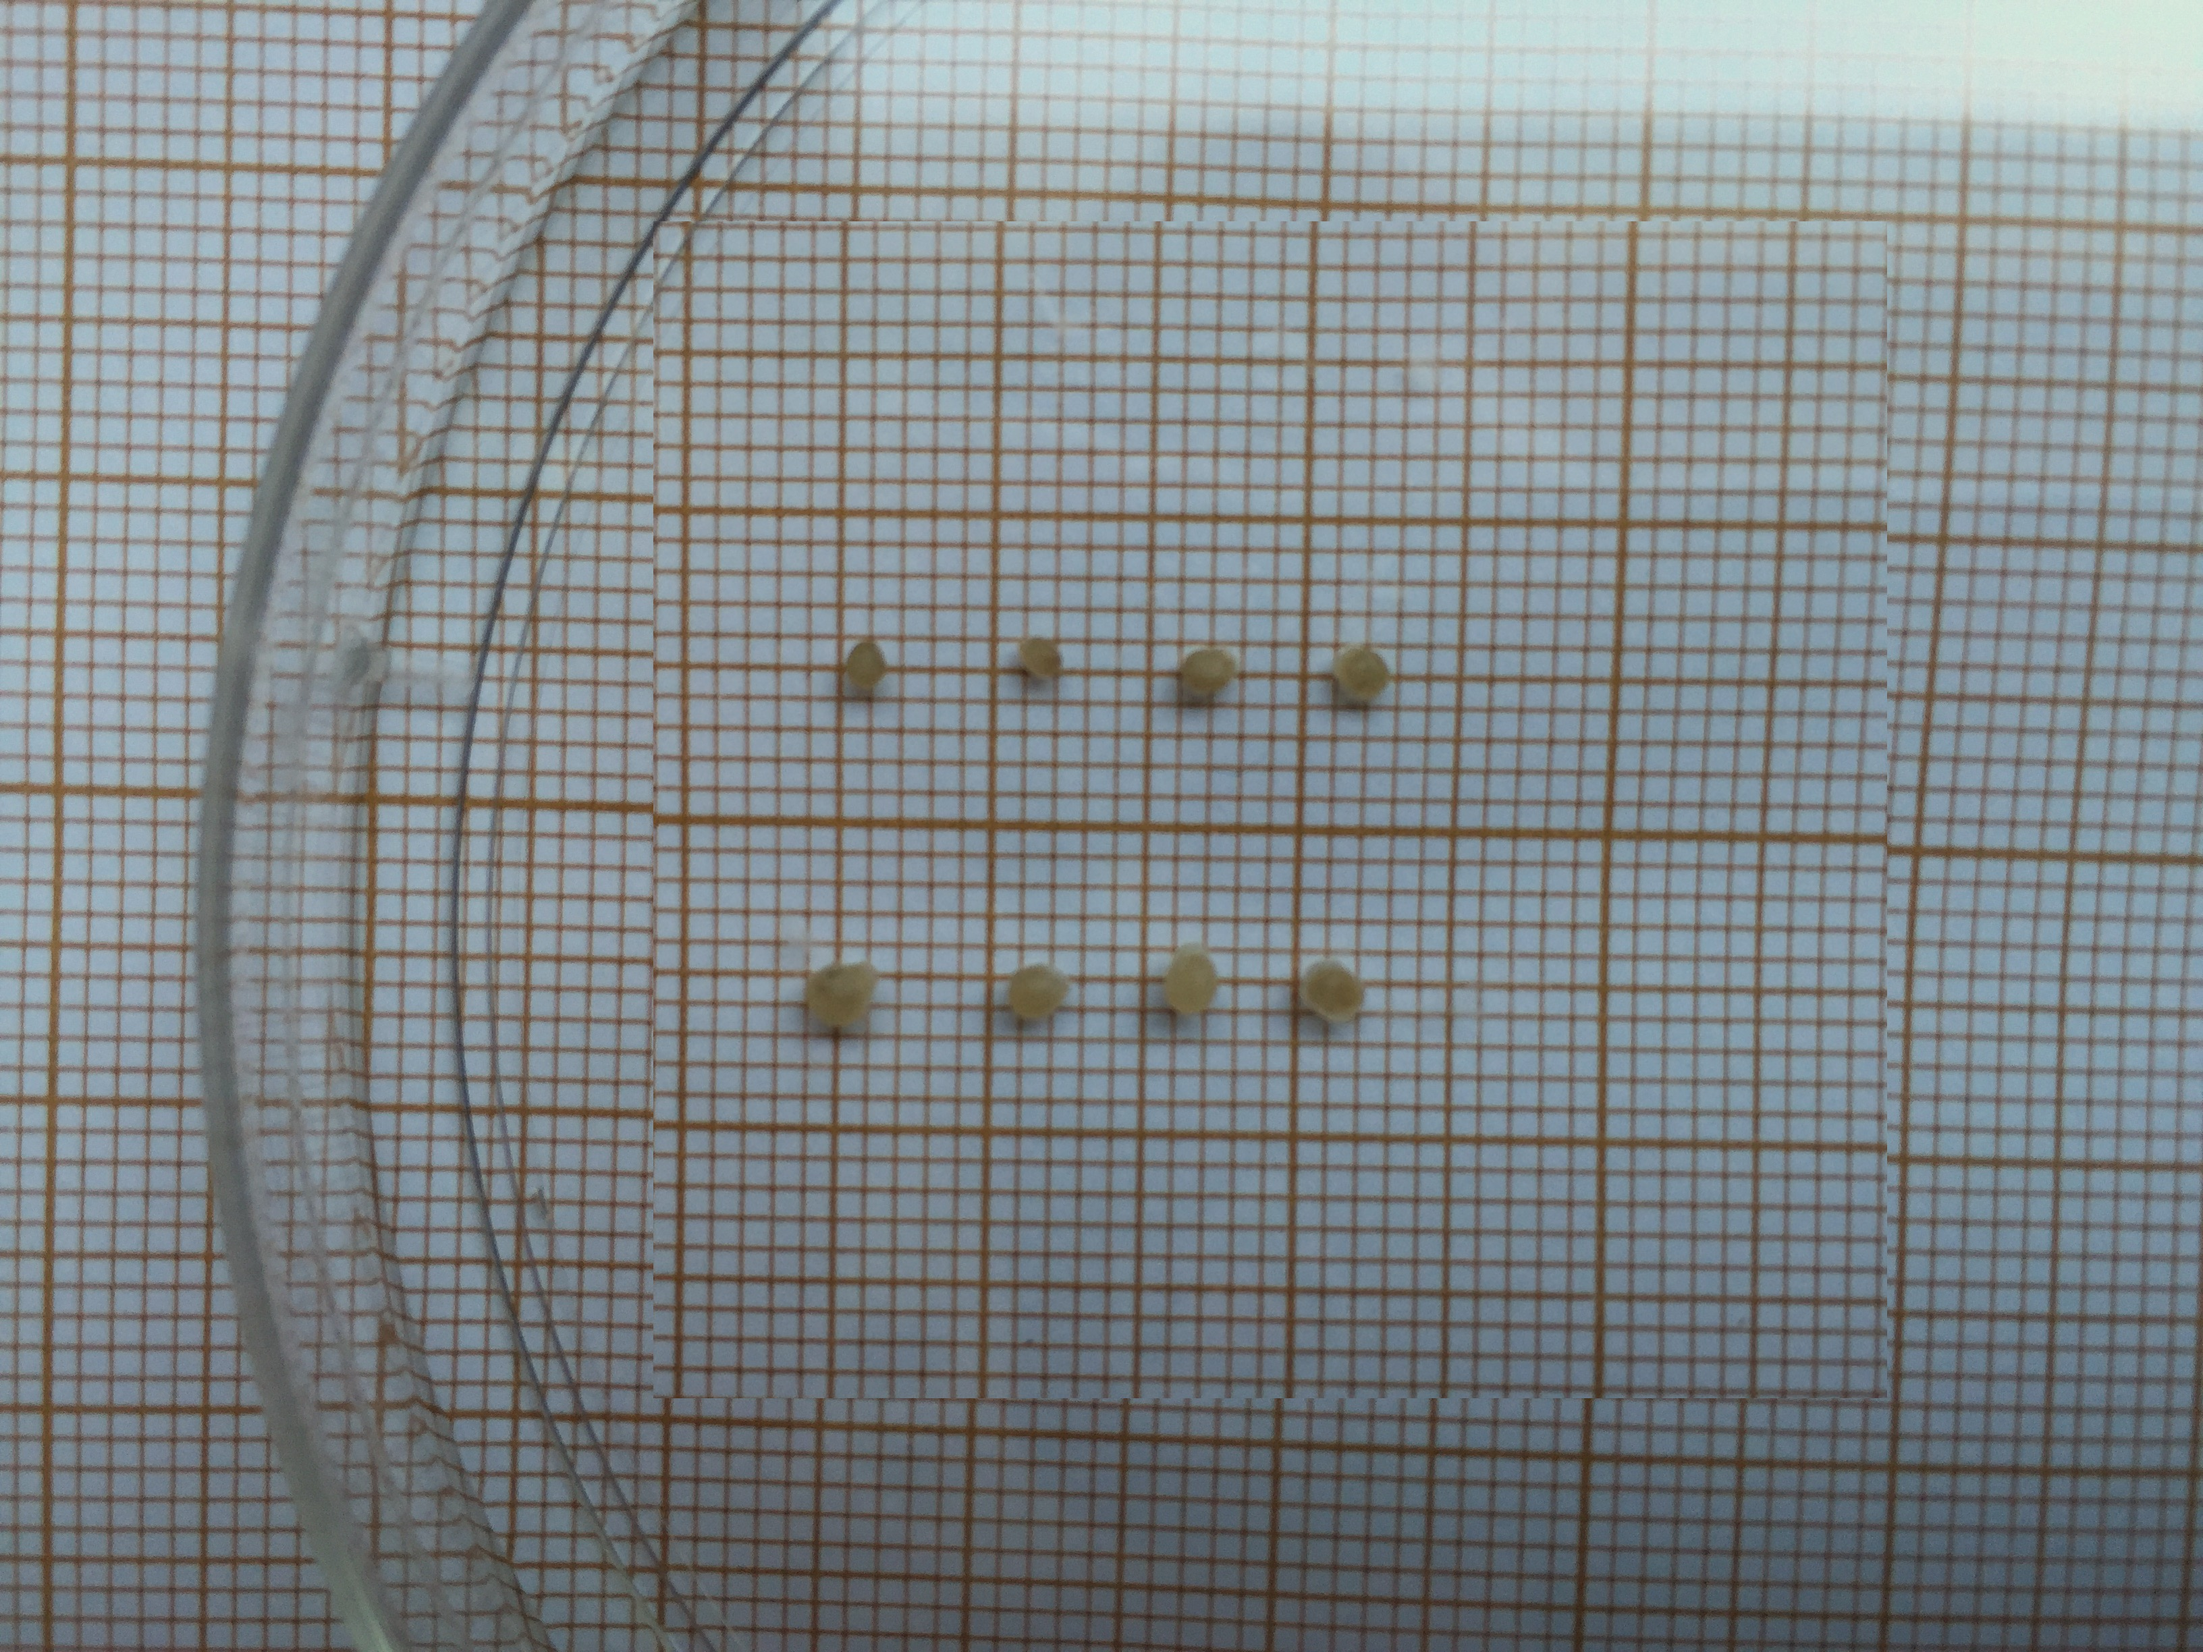
a
Doxycycline (-)
Doxycycline (+)
b
Cmip^{lox/lox}
CD2^{ΔCmip}
CON
CD2^{ΔCmip}
c
d
CON
CD2^{ΔCMIP}
CON
CD2^{ΔCmip}
CON
CD2^{ΔCmip}
e
CON
CD2^{ΔCmip}
f
CON
CD2^{ΔCmip}

